Slide 1


目录树索引研究日志
汇报人：贾丁毅
2025年9月23日

Slide 2

01. PhatKV核心思想
02. 动态块链和PhatKV的核心区别
03. 我们是zero-compaction？PhatKV如何扩增文件数量？
Notes:
今天讨论的一个主要内容是将我们所提出的 动态块链存储引擎 与最近比较新颖的存储引擎PhatKV进行对比分析。
对比的点主要包括：写过程、点读和readdir（目录扫描）。同时，在上次讨论中，遗留了两个问题：1、我们所提出的动态块链存储结构是没有压缩的？2、phatkv是否能够支撑一个目录下大量文件的写入？例如 一亿个文件

Slide 3

PhatKV核心思想
01

Slide 4

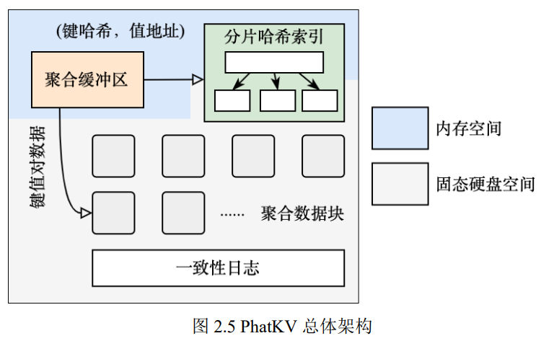
PhatKV的总体架构
PhatKV 的主要结构包含：
（1）分片哈希索引：用于存储键的哈希值和对应的值地址的索引结构。
其中一级哈希表以 pinode 为键，映射到一个二级哈希表。
二级哈希表以文件名的哈希值为键映射到对应的值地址；
（2）聚合缓冲区：位于内存中的缓冲区，用于三阶段聚合策略的第一阶段，在内存中将不同 pinode 的键值对进行聚合；
（3）聚合数据块：固态硬盘上存储键值对数据的基本单位，每个聚合数据块中存储的键值对具有相同的 pinode；
（4）一致性日志：通过持久性日志记录内存中结构的修改，保证位于内存中的数据的一致性以及在重启的时候能够重建内存中的数据结构。
Notes:
每个文件系统元数据都对应 PhatKV 中的一个键值对数据。
PhatKV将所有的键按照pinode（父目录索引）划分到不同的二级哈希表中，然后再构建pinode到二级哈希表的一级哈希表。
通过分片哈希索引，可以实现仅通过两次哈希查找即获得目标键的位置。
同时，PhatKV 利用目录局部性（ 如果你访问某个目录里的一个文件，很可能很快就会访问这个目录里的其他文件），动态地将二级哈希表在内存与固态硬盘之间调度，从而去降低内存占用以及重启时重建数据结构的开销。
三阶段聚合策略不再对键进行排序，而是将具有相同 pinode 的数据（即，来自同一个目录下的文件的元数据）逐渐聚合到连续的数据块内，并在聚合的过程中尽可能避免键的比较。从而实现在哈希索引下支持 Scan 操作，同时避免全排序的 I/O 开销和计算开销。
PhatKV 的主要结构包含：
（1）分片哈希索引：用于存储键的哈希值和对应的值地址的索引结构，其中一级哈希表以 pinode 为键，映射到一个二级哈希表。二级哈希表以文件名的哈希值为键映射到对应的值地址；
（2）聚合缓冲区：位于内存中的缓冲区，用于三阶段聚合策略的第一阶段，在内存中将不同 pinode 的键值对进行聚合；
（3）聚合数据块：固态硬盘上存储键值对数据的基本单位，每个聚合数据块中存储的键值对具有相同的 pinode；
（4）一致性日志：通过持久性日志记录内存中结构的修改，保证位于内存中的数据的一致性以及在重启的时候能够重建内存中的数据结构。

Slide 5
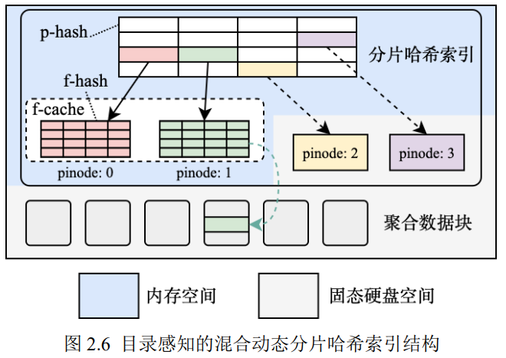
双层哈希索引结构——目录感知的动态缓存
二级哈希表中的信息（不同）
（每条记录16个字节——8 字节的键的哈希值以及8字节的描述符-用于记录值在固态硬盘中的页地址以及偏移）
二级哈希表以 文件名 的哈希值为键映射到 对应的值地址 。
目录感知的动态缓存
如果将所有的 f-hash 存储在内存中，将面临较大的内存开销与恢复开销。
根据目录访问的局部性，键值对的访问呈现根据 同一目录 聚集的特征，PhatKV 仅在内存中保存近段时间被访问的目录对应的 f-hash。
为了管理内存中的 f-hash 结构，PhatKV 引入了基于 LRU 的 f-hash 缓存（f-cache）。
Notes:
分片哈希索引包含一个一级的 Pinode hash（p-hash），多个二级的 File name hash（f-hash）。
每个 f-hash 用于存储 pinode 相同的键值对的索引数据，即 8 字节的键的哈希值以及8 字节的描述符用于记录值在固态硬盘中的页地址以及偏移，因此同一个目录下的不同文件的元数据由对应的一个 f-hash 结构管理。
如果将所有的 f-hash 存储在内存中，将面临较大的内存开销与恢复开销。
根据目录访问的局部性，PhatKV 仅在内存中保存近段时间被访问的目录对应的 二级哈希表。
为了管理内存中的 f-hash 结构，PhatKV 引入了基于 LRU 的 f-hash 缓存（f-cache）。当 f-cache 的内存占用超过预先设定的阈值（如，1 GB）时，f-cache 会从中选择最久未被访问过的 f-hash，将其对应的目录视为不再被访问，并淘汰到固态硬盘上。

Slide 6

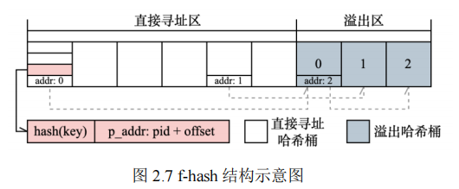
双层哈希索引结构——避免序列化开销的设计
二级哈希表的结构：每个 f-hash 包含多个连续的哈希桶，并且每个哈希桶的大小为一个缓存行相同的大小，即 64 字节。一个哈希桶包含四个槽（16B）可以用于存储键值对索引。
引入 f-cache 之后导致一个 f-hash 可能位于内存或者固态硬盘，而在内存以及固态硬盘之间移动 f-hash 导致需要将内存的 f-hash结构序列化为固态硬盘存储的结构，或者将固态硬盘中的数据反序列化为内存中的f-hash 结构。为了避免序列化以及反序列化的开销，f-hash 的设计遵从了三个原则：
一个 f-hash 使用一段连续的内存空间，这段连续的内存空间被分成直接寻址区以及溢出区（其中数据存储在直接寻址区的时候，其中的键值对索引可以通过计算键的哈希值直接获取）；
当直接寻址区的哈希桶无法继续写入键值对索引的时候，会从溢出区顺序分配一个哈希桶；
使用偏移而不是内存指针用于指示溢出区中的哈希桶。
Notes:
二级哈希表的结构，每个 f-hash 包含多个连续的哈希桶，并且每个哈希桶的大小为一个缓存行相同的大小，即 64 字节。一个哈希桶包含四个槽（16B）可以用于存储键值对索引。
引入 f-cache 之后 导致一个 f-hash 可能位于内存或者固态硬盘，
而在内存以及固态硬盘之间移动 f-hash 导致需要将内存的 f-hash结构序列化为固态硬盘存储的结构，或者将固态硬盘中的数据反序列化为内存中的f-hash 结构。
为了避免序列化以及反序列化的开销，f-hash 的设计遵从了三个原则：
（1）一个 f-hash 使用一段连续的内存空间，这段连续的内存空间被分成直接寻址区以及溢出区。其中数据存储在直接寻址区的时候，其中的键值对索引可以通过计算键的哈希值直接获取；
（2）当直接寻址区的哈希桶无法继续写入键值对索引的时候，会从溢出区顺序分配一个哈希桶，并通过标识符链接到直接寻址区的这个哈希桶中；
（3）使用偏移而不是内存指针用于指示溢出区中的哈希桶。
对于这个二级哈希表。我是有疑问的。

Slide 7
双层哈希索引结构——适应不同大小的目录
PhatKV 采用了自适应的组合策略避免小的 f-hash 读写造成 IO 的浪费。
PhatKV 首先定义 f-hash 的最小粒度为 128 B，并且每次扩展的时候新的 f-hash 大小将为当前 f-hash 的两倍。
当一个小于 4 KB 的 f-hash被选中需要淘汰的时候，会将此时需要被淘汰的多个 f-hash 组合成一个 4 KB 的数据块并写入一个固态硬盘页中。
选择组合的 f-hash 将遵循在被淘汰的 f-hash 中选择 pinode 相近的 f-hash 的原则。
相反的，对于一个大于 4 KB 的 f-hash，如果仅需要访问其中部分的键值对而将整个哈希表加载到内存，同样会浪费固态硬盘 I/O。
一个键值对的 key 可以首先映射到一个 4 KB 的块，然后再映射到这个 4 KB 块内的哈希桶。
PhatKV 针对较大的 f-hash 采用部分读的策略。
部分读策略允许访问一个键的时候仅读取这个键对应的 4 KB 块到内存中，以此避免将整个较大的 f-hash 读取到内存中。
Notes:
由于固态硬盘的基本 I/O 大小为 4 KB，读写一个小于 4 KB 的 f-hash 则会浪费固态硬盘的 I/O。因此 PhatKV 采用了自适应的组合策略避免小的 f-hash 读写造成 IO 的浪费。
PhatKV 首先定义 f-hash 的最小粒度为 128 B，并且每次扩展的时候新的 f-hash 大小将为当前 f-hash 的两倍。（他是怎么扩展的？？？）
当一个小于 4 KB 的 fhash被选中需要淘汰的时候，会将此时需要被淘汰的多个 f-hash 组合成一个 4 KB 的数据块并写入一个固态硬盘页中。
选择组合的 f-hash 将遵循在被淘汰的 f-hash 中选择 pinode 相近的 f-hash 的原则，因为具有相近的 pinode 的键值对更有可能在相近的时间上被访问。
通过将多个 f-hash 组合到同一个固态硬盘页中，在访问其中一个 fhash的时候，将这个页中其他的 f-hash 同时加载到内存中，还可以实现预取的效果，减少固态硬盘 I/O。
相反的，对于一个大于 4 KB 的 f-hash，如果仅需要访问其中部分的键值对而将整个哈希表加载到内存，同样会浪费固态硬盘 I/O。
由于 f-hash 的大小成倍增加，因此大于 4 KB 的 f-hash 大小为 4 KB 的整数倍。一个键值对的 key 可以首先映射到一个 4 KB 的块，然后再映射到这个 4 KB 块内的哈希桶。
PhatKV 针对较大的 f-hash 采用部分读的策略。部分读策略允许访问一个键的时候仅读取这个键对应的 4 KB 块到内存中，以此避免将整个较大的 f-hash 读取到内存中。

Slide 8
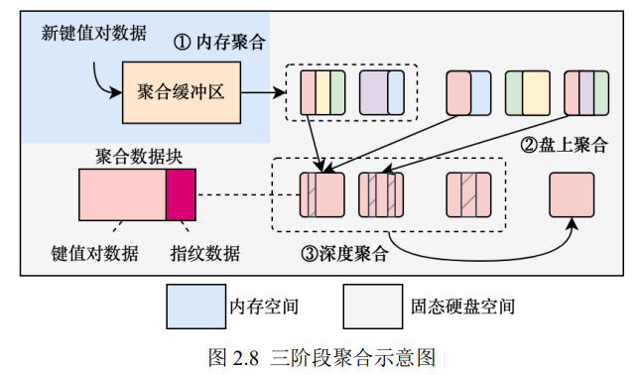
三阶段元数据聚合策略（不同）
PhatKV 中用于管理键值对的基本单位是聚合数据块，并且一个聚合数据块中仅包含同一个 pinode 的键值对数据。
聚合数据块主要包含键值对数据以及指纹数据（Fingerprint，FP）。
为了尽可能地避免同一个 pinode 的键值对数据与其他 pinode 的数据混合存储到不同的固态硬盘页面并高效管理固态硬盘上数据，PhatKV 采用了三阶段聚合策略：内存聚合、盘上聚合和深度聚合。
Notes:
PhatKV 中用于管理键值对的基本单位是聚合数据块，并且一个聚合数据块中仅包含同一个 pinode 的键值对数据。
聚合数据块的结构如图 2.8 所示，主要包含键值对数据以及指纹数据（Fingerprint，FP）。一个键值对的指纹是指其键的大小为 2 字节的哈希值。聚合数据块的指纹数据记录了当前聚合数据块中所有键值对的指纹以及对应的偏移。
由于一个聚合数据块的最大为 4 KB，即一个固态硬盘页面的大小，一个键值对在聚合数据块中的偏移量使用 2 字节已经足够表示，因此指纹数据中每个键值对仅消耗 4 字节的空间（2 字节的指纹值以及 2 字节的页内偏移量）。
每个 pinode 在固态硬盘上可能有多个聚合数据块，因此每个 pinode 在内存中有一个数据块集结构用于记录当前 pinode 的
所有聚合数据块的地址以及大小。
为了尽可能地避免同一个 pinode 的键值对数据与其他 pinode 的数据混合存储到不同的固态硬盘页面并高效管理固态硬盘上数据，PhatKV 采用了三阶段聚合策略。
如图 2.8 所示，三阶段聚合包含内存聚合、盘上聚合以及深度聚合三个阶段。
内存聚合（①）通过内存聚合缓冲区吸收新写入的键值对数据，并按照其 pinode 分别管理，
盘上聚合（②）将固态硬盘上一个 pinode 下位于不同固态硬盘页面中分散的数据块尽可能整合到连续的固态硬盘页面，
深度聚合（③）对一个 pinode 下的数据块进行细粒度整合并清除无效数据。

Slide 9
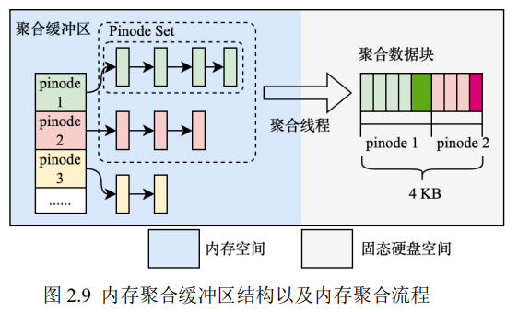
三阶段元数据聚合策略——内存聚合
在内存聚合阶段，PhatKV 采用一个内存聚合缓冲区实现根据 pinode对键值对数据的初步聚合。
每个 pinode 在内存聚合缓冲区对应了一个被称为 pinode 集合（Pinode Set）的跳表结构用于记录每个 pinode 新写入的数据。
一旦聚合缓冲区中键值对数据总量达到阈值（如 64 MB），或者某一个 pinode 集合中的数据大小达到阈值（如 4 KB）则会触发后台的聚合线程。
聚合线程将从聚合缓冲区中按照 pinode 集合从大到小的顺序选择数据，并构建聚合数据块。
Notes:
在内存聚合阶段，PhatKV 采用一个内存聚合缓冲区实现根据 pinode对键值对数据的初步聚合。
如图 2.9 所示，每个 pinode 在内存聚合缓冲区对应了一个被称为 pinode 集合（Pinode Set）的跳表结构用于记录每个 pinode 新写入的数据。
一旦聚合缓冲区中键值对数据总量达到阈值（如 64 MB），或者某一个 pinode 集合中的数据大小达到阈值（如 4 KB）则会触发后台的聚合线程。
聚合线程将从聚合缓冲区中按照 pinode 集合从大到小的顺序选择数据，并构建聚合数据块。
当一个新的聚合数据块构建完成之后，对应的键值对索引将会被插入到对应 pinode 的 f-hash 中。

Slide 10
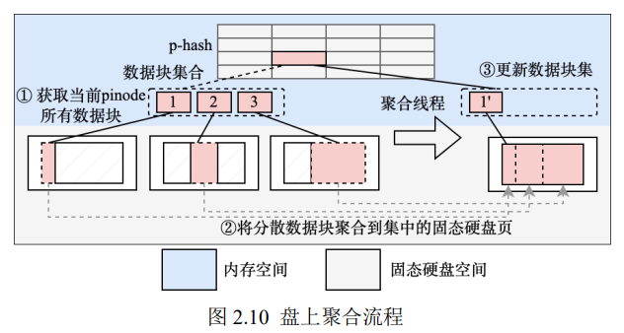
三阶段元数据聚合策略——盘上聚合
盘上聚合阶段的目标是将分散在不同固态硬盘页面中的聚合数据块聚合到连续的数据块中，以限制在 Scan 操作中需要访问的固态硬盘页面数。
当前 pinode 在合并前拥有三个分散到不同固态硬盘页上的数据块 1、2、3，触发盘上聚合之后，聚合线程将当前 pinode 下的三个数据块搬移到一个固态硬盘页中，聚合完成后当前 pinode 将只包含一个数据块 1'。
与 LSM-Tree 不同，盘上聚合以数据块为单位移动键值对数据，并不会对键值对数据进行合并以及排序，从而有效降低了 CPU 的开销。
在将新的聚合数据块写入固态硬盘之后，旧的分散数据块将会被标记为无效并通过后台空间回收线程回收。
Notes:
每次内存聚合之后，对应 pinode 将会增加一个新的数据块，随着时间的推移，每个 pinode 下对应的数据块数量逐渐增加，数据分散在不同的数据块中，导致范围查找操作需要读取的数据块增加。
盘上聚合阶段的目标是将分散在不同固态硬盘页面中的聚合数据块聚合到连续的数据块中，以限制在 Scan 操作中需要访问的固态硬盘页面数。
定义小于 2 KB 的聚合数据块为分散数据块。当一个 pinode 下分散数据块的数量超过阈值之后，聚合线程将会被触发。
此时聚合线程将会从不同的固态硬盘页面中获取这个 pinode 下所有的分散数据块。然后将所有的分散数据块再迁移到连续的固态硬盘页面中。
如图 2.10 所示，当前 pinode 在合并前拥有三个分散到不同固态硬盘页上的数据块 1、2、3，触发盘上聚合之后，聚合线程将当前 pinode 下的三个数据块搬移到一个固态硬盘页中，聚合完成后当前 pinode 将只包含一个数据块 1'。
与 LSM-Tree 不同，盘上聚合以数据块为单位移动键值对数据，并不会对键值对数据进行合并以及排序，从而有效降低了 CPU 的开销。
在将新的聚合数据块写入固态硬盘之后，旧的分散数据块将会被标记为无效并通过后台空间回收线程回收。

Slide 11
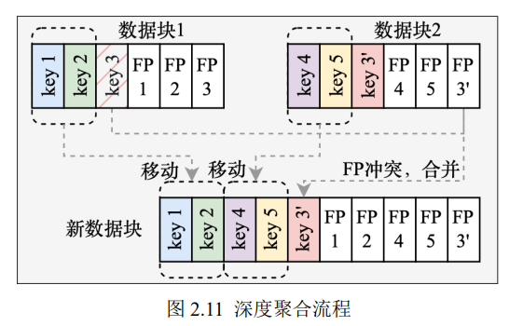
三阶段元数据聚合策略——深度聚合
深度聚合目标是从聚合数据块中消除无效数据。
深度聚合首先将所有数据块中的指纹数据读到内存，然后通过比较指纹数据，选择其中具有相同指纹的数据进一步解析出键数据并进行比较，其中无效的键将会被删除，而没有指纹冲突的键值对数据可以被批量直接写入新的数据块中。
通过基于指纹数据的合并，深度聚合减少了直接对键值对数据的访问以此降低了聚合操作的 CPU 开销。在消除无效数据之后，新的聚合数据块将被构造并写入连续的固态硬盘页面中。
Notes:
由于盘上聚合阶段并不会对键值对进行细粒度合并以及排序，无效数据将会残留在聚合数据块内。
随着时间的推移，无效数据逐渐积累造成存储空间的浪费，并且降低 Scan 的效率。
深度聚合目标是从聚合数据块中消除无效数据。
PhatKV记录每个 pinode 对应的数据块中的无效数据的占比，当这个占比超过阈值之后将会触发深度聚合。深度聚合将会对这个 pinode 下所有的聚合数据块进行聚合操作。
具体地，深度聚合首先将所有数据块中的指纹数据读到内存，然后通过比较指纹数据，选择其中具有相同指纹的数据进一步解析出键数据并进行比较，其中无效的键将会被删除，而没有指纹冲突的键值对数据可以被批量直接写入新的数据块中。
如图 2.11所示，数据块 1 包含 key 1、key 2 以及无效的 key 3，数据块 2 包含 key 4、key 5 以及 key 3 的新版本 key 3'。发生深度聚合之后，通过比较两个数据块的指纹数据，其中 key 1、key 2 与 key 4、key 5 由于没有发生冲突并且分别连续存储，因此可以直接批量地移动。对于冲突的 key 3，则将其键值对数据读出之后保留新版本的 key 3'，最终构建新的数据块并持久化。
通过基于指纹数据的合并，深度聚合减少了直接对键值对数据的访问以此降低了聚合操作的 CPU 开销。在消除无效数据之后，新的聚合数据块将被构造并写入连续的固态硬盘页面中。

Slide 12
简直操作实现与对比——更新操作（Put、Update、Delete）
Client: write("/dir42/a", metadata=256B)
| Step 1. WAL Append (一致性日志)
| - 写入 "<pinode=42, fname=a, seq=123, value=...>"
| - 确保崩溃后可重放
| Step 2. 内存聚合缓冲区 (per-pinode buffer)
| - 找到 pinode=42 对应集合
| - 插入条目 (fname_hash=203, value=...)
| - 若 buffer 总量 < 阈值(4KB) → 等待聚合
| - 若 buffer >= 阈值(4KB) → 触发后台聚合线程
| Step 3. 构建聚合数据块 (4KB 对齐)
| - 打包 buffer[42] 中的若干条目
| - 记录: fname_hash=203, 偏移=128 (示例)
| - 分配 SSD 页 (page=100)
| Step 4. io_uring 提交写 (异步 I/O)
| - write(page=100, size=4KB) → SSD
| - 不阻塞, 聚合线程可继续
| Step 5. f-hash 索引更新
| - 计算 bucket_idx = 203 % bucket_count = 5
| - 查 f-cache 是否有该页:
| 命中 → 修改内存 bucket[5]
| 未命中 → 从 SSD 读入 f-hash 页再修改
| - 插入索引项 (hash=203 → addr=(page=100,off=128))
| Step 6. 盘上聚合检查 (Disk Aggregation)
| - 若 pinode=42 下 block 数量 > 阈值
| - → 合并 scattered blocks 为连续页
| - (仅聚拢, 不排序, 减少 scan IO 次数)
| Step 7. 深度聚合检查 (Deep Aggregation)
| - 若无效数据量 > 阈值
| - → 基于指纹(2B FP) 分组, 清理过期/删除条目
| - 回收旧页, 仅保留有效元数据
| Step 8. 返回成功
Notes:
PhatKV 首先构建一个新的键值对并插入内存聚合缓冲区，写入聚合缓冲区之前会将数据先持久化到一致性日志中。
然后根据键的 pinode 值选择对应的 pinode 集合进行插入。当内存聚合缓冲区中数据量达到阈值之后触发后台聚合线程，后台聚合线程选择聚合缓冲区中的数据构建聚合数据块并通过 io_uring 接口写入固态硬盘。
构建聚合数据块的过程会记录每一个写入的键，以及对应写入的偏移量，同时检查对应 pinode 的 f-hash 是否在内存中，如果不在内存中，则从固态硬盘中读取。
聚合数据块持久化完成之后，PhatKV 会将此次持久化的键以及对应的偏移量更新到对应的 f-hash 中。
完成写入之后聚合线程会检查此次更新涉及的 pinode 的数据块集中数据块数量是否超过阈值，如果超过阈值则触发盘上聚合。
最后聚合线程检查对应 pinode 的无效数据量是否超过阈值，如果超过阈值则会触发对应 pinode 的深度聚合回收无效数据。

Slide 13
简直操作实现与对比——读操作
Client: get("/dir42/a")
| Step 1. 查内存聚合缓冲区 (Aggregation Buffer)
| - 找 pinode=42 对应集合 (skiplist)
| - 如果 buffer 中有 fname_hash=203 的条目
| → 直接返回 value (最新写入还未落盘)
| - 如果没有 → 进入下一步
| Step 2. 查 p-hash (pinode-hash)
| - p-hash: pinode=42 → fdesc (对应的 f-hash 位置)
| - 这是一级目录级别的索引
| Step 3. 加载 f-hash (fname-hash)
| - 检查 f-cache (内存) 是否已有该目录的 f-hash 页
| 命中 → 直接使用
| 未命中 → 从 SSD 读取 f-hash 页到 f-cache
| Step 4. 在 f-hash 中查找 fname_hash=203
| - 定位 bucket_idx = 203 % bucket_count
| - 在 bucket (64B, 含4个slot) 中查找 hash=203
| 如果找到 → 得到 addr_desc = (page=100, off=128)
| 如果冲突 → 顺链到 overflow bucket
| Step 5. 根据 addr_desc 定位 SSD 数据块
| - page_id = 100, offset = 128 (示例)
| - 发起 SSD 读取 (io_uring / direct read)
| Step 6. 读取目标 Data Block
| - 载入 page=100 的 4KB 数据块
| - 在 offset=128 位置找到目标元数据 (256B)
| Step 7. 返回 value
Notes:
对于读操作，PhatKV 首先会在聚合缓冲区中进行查找，此时根据 pinode 找到对应的pinode 集合然后再进行跳表查找。
如果聚合缓冲区中没有找到，则在分片哈希索引中查找。
首先根据键的 pinode 值在 p-hash 中查找 pinode 对应的 f-hash。如果 f-hash 当前不在内存中，则从固态硬盘中读取对应的 f-hash 的数据块并添加到 f-cache。
获取f-hash 之后根据文件名的哈希值在 f-hash 中进行查找并获取值所在的固态硬盘页面号以及页内偏移量。
最后读取这个页并获取对应的值数据。

Slide 14
动态块链和PhatKV的核心区别
02

Slide 15
动态块链和PhatKV的核心区别
1. 单文件创建（点查写入）
LSM-tree：
写入过程：写 WAL → 写入 MemTable（跳表） → flush 到 SSTable → 后续 compaction。
点查写入延迟较低，但写放大较大（flush+compaction）。
PhatKV：
写 WAL → 内存聚合 buffer（按 pinode 聚合） → 达到阈值打包 4KB block → SSD。
由于不需要全局排序/compaction，单点写会等到聚合触发，延迟可能比 LSM-tree 稍高（取决于 ack 策略）。
结论：LSM-tree 在单文件点写的延迟更低；PhatKV 更适合吞吐导向的批量写。
Notes:
1、二级哈希表
2、没有聚合、压缩的过程

Slide 16
PhatKV如何扩容
03

Slide 17
PhatKV如何扩容（对同一目录写入大量元数据）
f-hash 的基本组织
每条索引项 16B（8B fname_hash + 8B addr_desc）。
每个 bucket = 64B（等于一个 cacheline），包含 4 条索引项（4×16B）。查某个 bucket 只需加载一个 cacheline。
f-hash 在内存中的布局 = normal area + overflow area（连续内存块）。normal buckets 用哈希直接定位；若冲突，会从 overflow area 顺序分配 overflow buckets，并用 相对 offset（非绝对指针）链接，这样整个 f-hash 可以做整块搬运（evict/load）而不需复杂的序列化。
小的 f-hash（<4KB）会合并成 4KB 页写到 SSD；大的 f-hash 会被拆成多个 4KB 页，查某 key 时只读取包含目标 bucket 的那一页（partial read）。

Slide 18
PhatKV如何扩容（对同一目录写入大量元数据）
容量估算
先量化需要多少 bucket / bytes：
每 bucket 容纳条目（理论上） = 4 条
（每条 16B，4×16=64B）。
目录内条目数：100，000，000
需要的桶数： 35,714,286 buckets
以字节计：35,714,286 × 64 bytes = 2,285,714,304 bytes（2.29GB）阈值为1G
以 4KB 页计：每页 4096B，则页数：558,036 pages。
Notes:
如果把完整的 f-hash 全部驻内存（≈2.13 GiB）→ 可以获得最快的点查和快速插入（只要内存够）。
PhatKV 首先定义 f-hash 的最小粒度为 128 B，并且每次扩展的时候新的 f-hash 大小将为当前 f-hash 的两倍。

Slide 19
THANK YOU

